Slide 1

Programmiergrundlagen C#
Notes:
https://carbon.now.sh/

Slide 2

Was ist C#?
Programmiersprache
Von Microsoft
Erschien 2001
Objektorientiert
.NET Framework
Anwendungen für Windows, macOS, iOS, Android und Linux
Ähnlich wie C++ und Java

Slide 3









Für was verwendet man C#?
Desktopanwendungen
Webanwendungen
Datenbankanwendungen
Mobileanwendungen
Mobilespiele
Virtual Reality

Slide 4

Warum C#?
Leicht zu lernen und einfach zu benutzen
Klare Struktur
Wenn man Java oder C++ kann, ist der Wechsel einfach

Slide 5

Visual Studio
Programmierumgebung
Von Microsoft
Erschien 1997
Entwickeln von grafischen Oberflächen

Slide 6
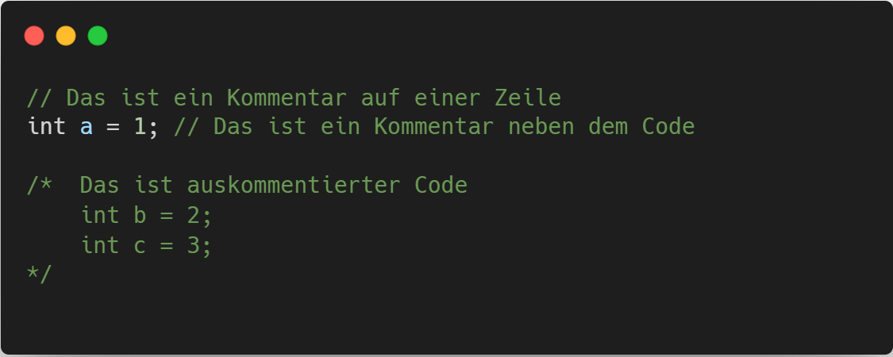
Kommentar

Slide 7
Zugriffsmodifikatoren
Modifikator | Erklärung
public | Der Code kann von jedem und überall aufgerufen werden.
private | Der Code kann nur innerhalb der Klasse, zu der sie gehört, aufgerufen werden.
protected | Der Code kann nur von innerhalb der Klasse oder einem Objekt, das von der Klasse erbt, aufgerufen werden.
static | Der Code ist nicht an ein Objekt gebunden (Main-Methode ist immer static).
Verwendung
Variable
Methoden
Klasse
Warum?
Kontrolle der Sichtbarkeit
«sensible» Daten von Benutzer schützen

Slide 8
Variable
Datentyp | Erklärung | Beispiel
int | Zahlen ohne Kommastellen | private int test = 20;
double | Zahlen mit Kommastellen | private double test = 20.15;
char | Genau ein Zeichen | private char test = ‘A’;
String | Text | private String test = “Hallo”;
Boolean | Zustand wahr (true) oder falsch (false) | private Boolean test = true;

Slide 9
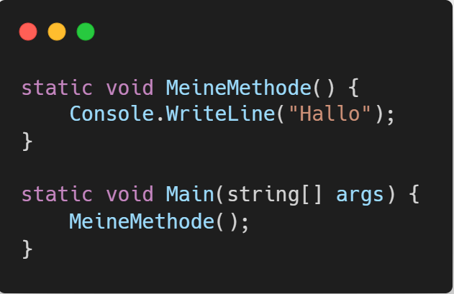
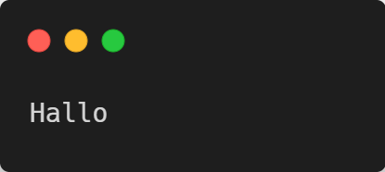
Methode

Slide 10
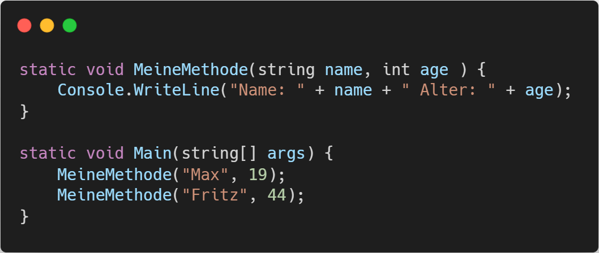
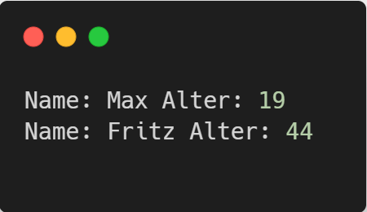
Methode mit Parameter

Slide 11
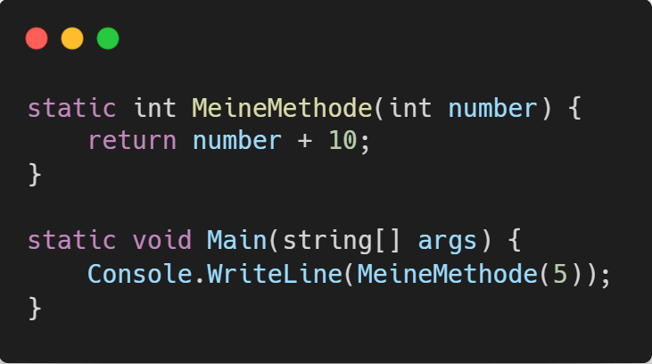
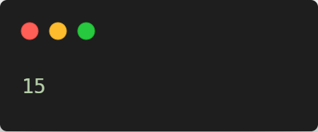
Methode mit Rückgabewert

Slide 12
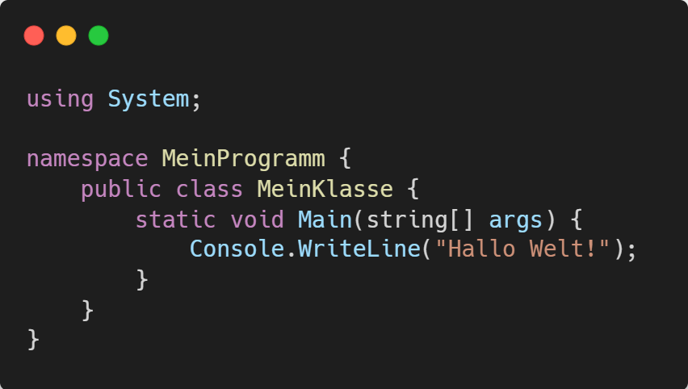
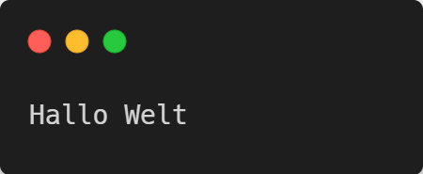
Programm mit Klasse
Klassen aus dem System verwenden
Container für Klassen
Klasse für Daten und Methoden / Ausführender Bereich
Hauptmethode die immer verwendet wird
Konsolenausgabe

Slide 13
Arithmetische Operatoren
Beispiel | Name | Erklärung
int result = 10 + 2; | Additionsoperator | Addiert zwei Werte.
int result = 10 - 2; | Subtraktionsoperator | Subtrahiert zwei Werte.
int result = 10 * 2; | Multiplikationsoperator | Multipliziert zwei Werte.
int result = 10 / 2; | Divisionsoperator | Dividiert zwei Werte.
int result = 10 % 2; | Restwertoperator / Modulo | Dividiert zwei Werte und gibt den Restwert der Division zurück.
int result = a++; | Inkrement | Variable danach um 1 erhöhen.
int result = a--; | Dekrement | Variable danach um 1 verringern.

Slide 14
Zuweisungsoperatoren
Beispiel | Gleiche wie | Erklärung
a = 5; | a = 5; | Weist a den Wert von 5 zu.
a += 5; | a = a + 5; | Weist a den Wert von a + 5 zu.
a -= 5; | a = a - 5; | Weist a den Wert von a -= 5 zu.
a *= 5; | a = a * 5; | Weist a den Wert von a * 5 zu.
a /= 5; | a = a / 5; | Weist a den Wert von a / b zu.
a %= 5; | a = a % 5; | Weist a den Wert von a % 5 zu.

Slide 15
Vergleichsoperatoren
Beispiel | Erklärung
a == 5 | Ergebnis der Operation ist true, wenn a und 5 gleich ist.
a != 5 | Ergebnis der Operation ist true, wenn a ungleich 5 ist.
a > 5 | Ergebnis der Operation ist true, wenn a größer 5 ist.
a < 5 | Ergebnis der Operation ist true, wenn a kleiner 5 ist.
a <= 5 | Ergebnis der Operation ist true, wenn a kleiner oder gleich 5 ist.
a >= 5 | Ergebnis der Operation ist true, wenn a größer oder gleich 5 ist.

Slide 16
Logische Operatoren
Operator | Name | Erklärung
!Bedingung | Negationsoperator | Das Ergebnis der Operation ist true, wenn die Bedingung unwahr ist.
Bedingung 1 & Bedingung 2 | And-Operator (V1) | Das Ergebnis der Operation ist true, wenn die Bedingung 1 und die Bedingung 2 wahr ist. Dabei werden immer beide Bedingungen geprüft.
Bedingung 1 && Bedingung 2 | And-Operator (V2) | Das Ergebnis der Operation ist true, wenn die Bedingung 1 und die Bedingung 2 wahr ist.
Bedingung 1 | Bedingung 2 | Or-Operator (V1) | Das Ergebnis der Operation ist true, wenn die Bedingung 1 oder die Bedingung 2 wahr ist. Dabei werden immer beide Bedingungen geprüft.
Bedingung 1 | | Bedingung 2 | Or-Operator (V2) | Das Ergebnis der Operation ist true, wenn die Bedingung 1 oder die Bedingung 2 wahr ist.
Bedingung 1 ^ Bedingung 2 | Xor-Operator | Das Ergebnis der Operation ist true, wenn die Bedingung 1 oder die Bedingung 2 wahr ist, jedoch nicht Beide.

Slide 17
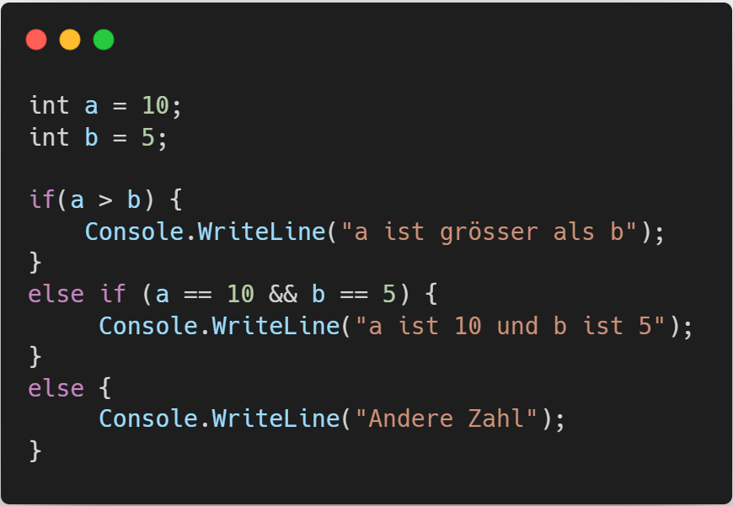
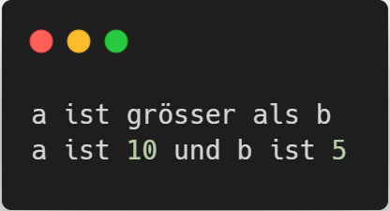
If-Else Verzweigung

Slide 18
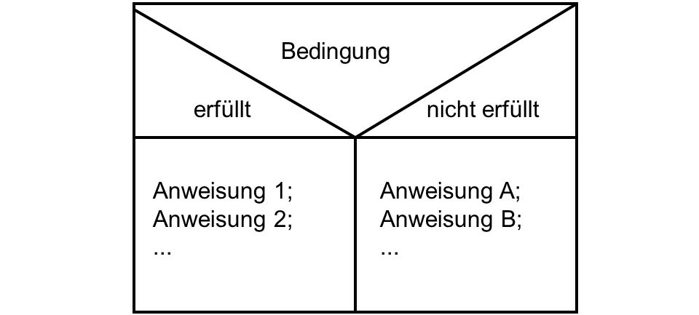
Struktogramm If-Else

Slide 19
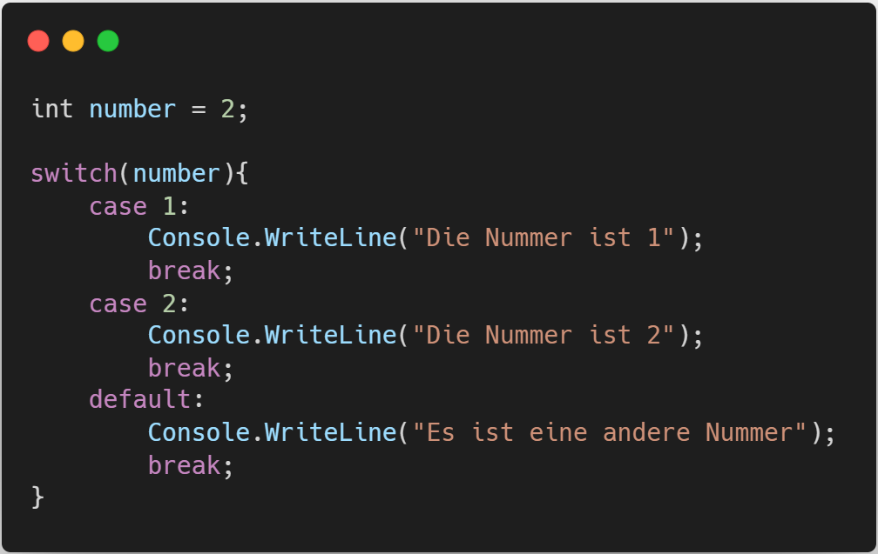
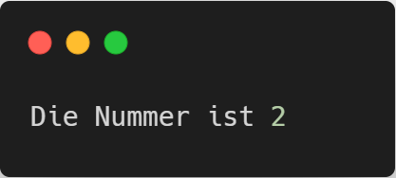
Switch Verzweigung

Slide 20
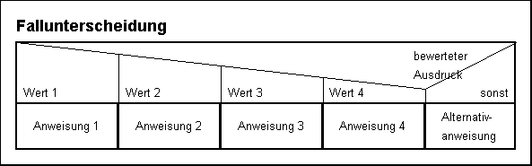
Struktogramm Switch

Slide 21
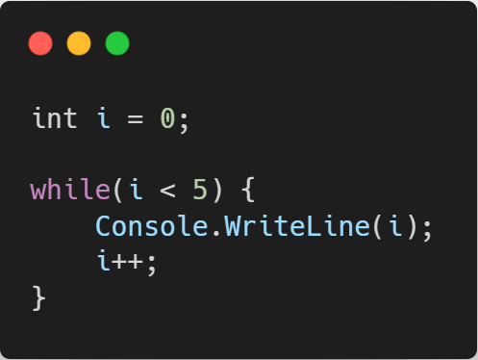
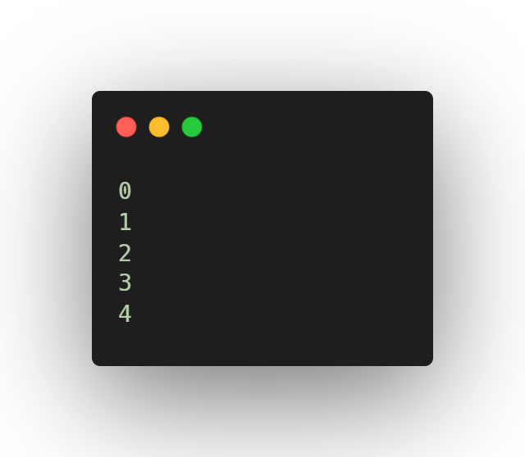
While Schleife

Slide 22
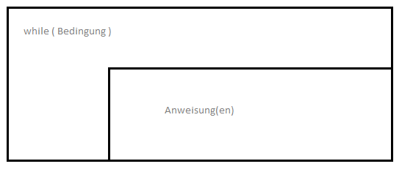
Struktogramm While

Slide 23
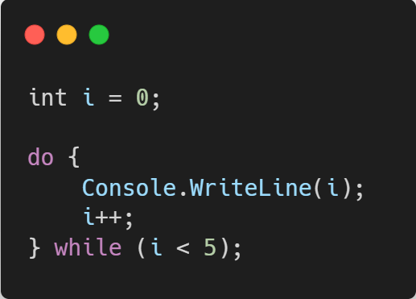
Do..while Schleife

Slide 24
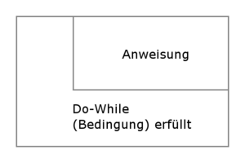
Struktogramm Do..while

Slide 25
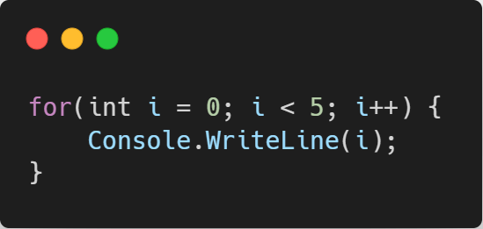
For Schleife

Slide 26
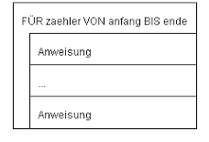
Struktogramm For

